Slide 1
EDA — TMDB Movies Dataset 2023
Análisis exploratorio y preparación de datos (Clases 3–5) · popularity como target potencial de clasificación
1.499.934
24
19
6.16
películas
variables
géneros
rating prom.
El dataset
Desafíos a priori
• TMDB Movies 2023 (fuente pública, Kaggle).
• Granularidad: 1 fila = 1 película, unidas por id.
• Numéricas: budget, revenue, runtime, votos, popularity.
• Categóricas: género, idioma, estado.
• genres: multivariado, coma-separado (1-a-muchos).
• Escala: 1,5 M de filas → cómputo vectorizado sobre el total.
• Nulos masivos: revenue 98%, budget 94%.
• Centinelas (0 / negativos) que codifican 'sin dato'.
• Fuerte presencia de outliers: colas largas en budget, revenue, vote_count y popularity (asimetría extrema).

Slide 2
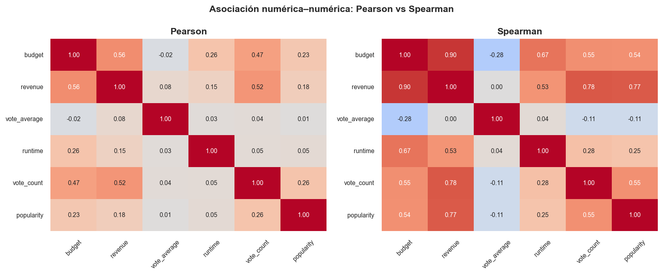
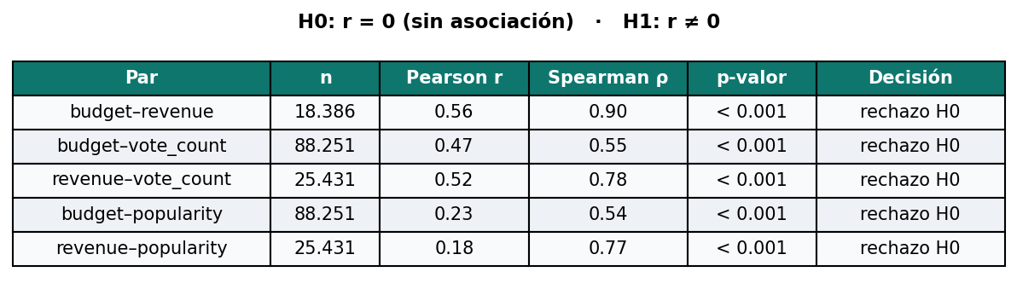
Asociaciones y pruebas de hipótesis
Asociación, no causalidad · Pearson (lineal) y Spearman (monótona) · α = 0.05
Pruebas de hipótesis
• H0: r = 0 (sin asociación) · H1: r ≠ 0.
• Los 5 pares dan p < 0.001 (≪ α): se rechaza H0 en todos → asociación estadísticamente significativa.
• La más fuerte: budget–revenue (Spearman 0.90, Pearson 0.56: la asimetría hace que Pearson la subestime).
• t-test género→vote_average: p ≈ 0 → los documentales puntúan más alto (asociación, no causa).
• Significación estadística ≠ causalidad.

Slide 3
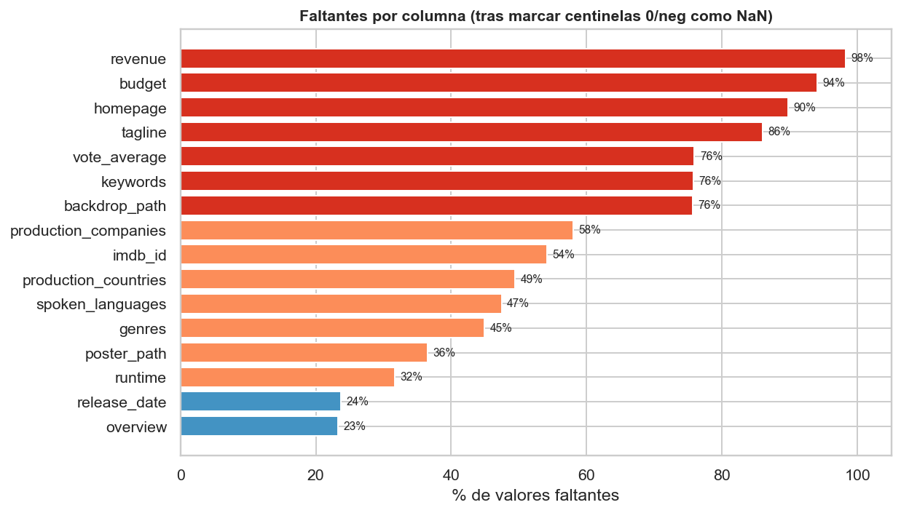
Calidad de datos: faltantes y su mecanismo
Centinelas (0 / negativos) marcados como NaN antes de analizar
Mecanismos de faltantes
• runtime ~32%: MCAR/MAR → imputable por mediana (fit en train).
• budget 94% / revenue 98%: estructural → no se imputan; se agrega indicador tiene_budget / tiene_revenue.
• vote_average 76%: falta exactamente cuando vote_count = 0 (estructural).
• genres 45%: se marca con categoría propia 'SIN_GÉNERO'.
• Regla >70% nulos → no se imputa la columna.

Slide 4
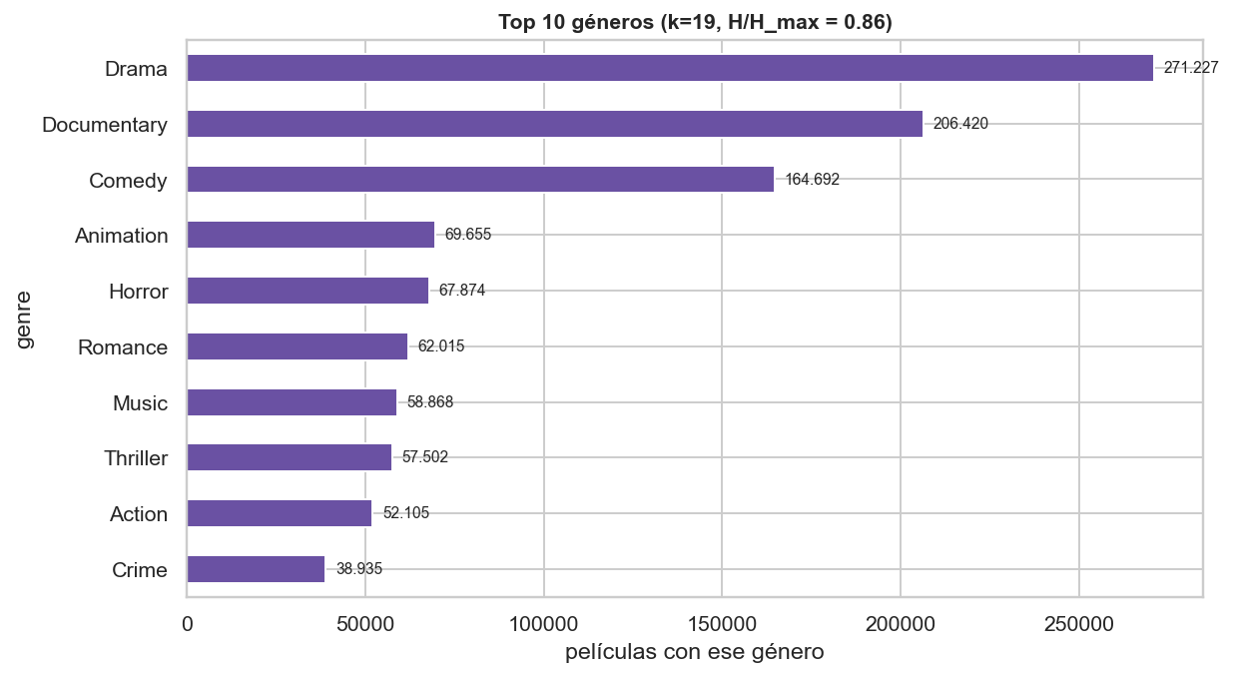
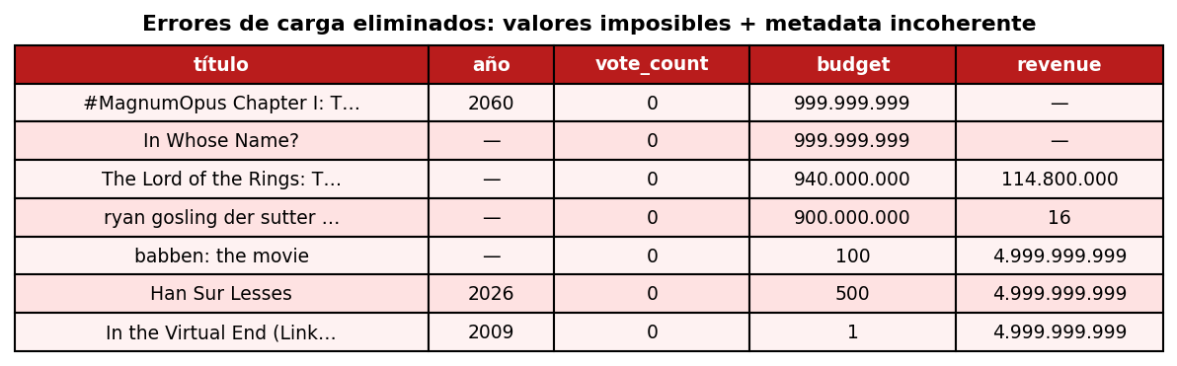
Géneros y conclusiones
k = 19 géneros · diversidad alta (H/H_max = 0.86)
Conclusiones
• Géneros diversos: top Drama, Documentary, Comedy; ninguno domina.
• Faltantes estructurales dominados por finanzas (budget / revenue).
• Preparación anti-leakage: split estratificado por popularity (target potencial), fit-en-train, log1p / capping.
• 185 registros con valores imposibles eliminados: finanzas fuera de rango o runtime imposible.
• Géneros codificados multi-hot (una película, varios géneros).

Slide 5
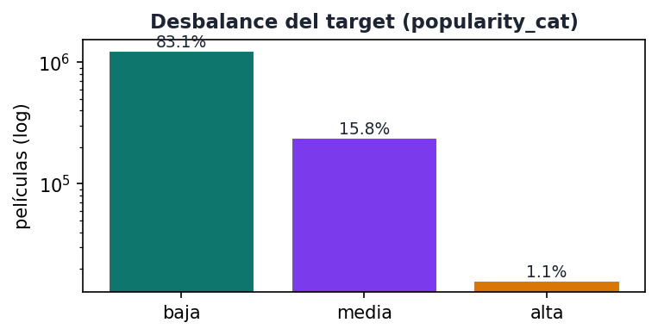
Preparación de datos: pipeline (Clases 4-5)
popularity como target potencial · split estratificado · fit en train / transform en test
1.199.797
299.952
93
3
train
test
columnas finales
clases target
Pipeline
Distribución del target (desbalance)
• Split estratificado 80/20 por popularity_cat (baja <1 · media 1-10 · alta ≥10; ~83/16/1%).
• Imputación: mediana fit-en-train (>70% nulos → no se imputan, quedan tiene_*).
• Outliers: log1p (vote_count) + capping p1-p99 (runtime).
• Discretización: vote_average con qcut.
• Escalado con Z-score (StandardScaler, fit en train) sobre las 11 numéricas continuas (runtime_cap, vote_count_log, anio, conteos n_* y largos len_*); binarias/OHE y target quedan fuera.

Slide 6
Codificación, features y dataset final
de 24 columnas crudas a 93 features, con criterio anti-leakage
Codificación
Features e indicadores
• Géneros: multi-hot (una película, varios géneros).
• status: OHE 3 vías (Released / In Production / otros).
• adult: a entero (0/1).
• original_language: OHE top-10 + 'otros'.
• spoken_languages / production_countries / production_companies: multi-hot top-15 + 'otros'.
• Indicadores tiene_* (URLs, texto libre, finanzas).
• Conteos n_* (géneros, idiomas, países, compañías, keywords).
• Largos: title_length, len_overview, len_tagline.
• Temporales: anio, decada, mes.
• Anti-leakage: rankings top-N aprendidos solo en train; categorías no vistas en test → 'otros'.
24 columnas crudas → 93 features listas para modelar

